Slide 1
// Introductie

Slide 2
// Introductie
/01
Wie is wie?
/02
ECTS
/03
Spelregels
/04
Tools

Slide 3
/01
Wie is wie?

Slide 4
// Wie ben ik?
👨‍🏫 Matthias Druwé (matthias.druwe@odisee.be)
📕 Programmeertechnieken & Testen (dag)
Mobile Development (dag + avond)
Dynamic Web Development (dag)
❤️ Kotlin, mobile development, esp32, muziek

Slide 5
< Vragen voor jullie />

Slide 6

Notes:
Title: Wat heb je deze

Slide 7
Notes:
Title: Welk type de

Slide 8
Notes:
Title: Mijn programmeerkennis (geef elk topic een score tussen 0 en 5)
https://app.wooclap.com/e

Slide 10
/02
// ECTS

Slide 11
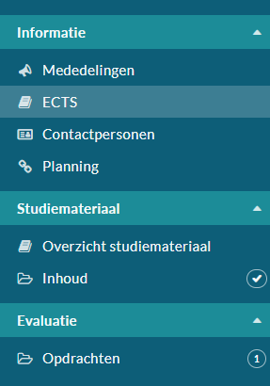
// Inhoud
De student leert een software project doelgericht en efficiënt testen. Hiervoor komen onderstaande topics aan bod:
Interfaces
Unit testing
LINQ & Lambda
Test Doubles
TDD
Test monitoring

Slide 12
// Verloop van de module
Alle lessen gaan door op campus
Duur van de module: 7 weken
1 dag les + 0.5 dag OLC
Lesdag
Theorie
Oefeningen
Feedback oefeningen
OLC
Oefeningen/taken afwerken
Feedback
Project

Slide 13
// Planning
Zie Toledo

Slide 14
// Evaluatie
Permanente evaluatie (60%)
Oefeningen/taken die beoordeeld worden, worden in de les en op Toledo aangekondigd.
Project (40%)
Om een credit te verwerven dient voor het project minimaal 10/20 behaald te worden; zoniet is het eindcijfer het laagste cijfer van permanente evaluatie en project.

Slide 15
// Project
40% van de totaal score
Individueel
Geïntegreerd met het vak Application Development
Studenten die het vak Application Development niet volgen, krijgen een alternatieve opdracht

Slide 16
// Studiemateriaal
Toledo
Slides
Github
Demo’s
Github Classroom
Oefeningen / opdrachten

Slide 17
/03
// Spelregels

Slide 18
// Afspraken
Kom op tijd naar de les!
Heb je vragen buiten de lesmomenten => stel ze via mail. Stel je vragen liever tijdens de les.
Elkaar helpen mag. Samenwerken aan één code of kopiëren mag in geen geval (tenzij in de opdracht aangegeven) voor opdrachten die meetellen voor punten. Voor duidelijk kopieergedrag (van eender welke bron) zal steeds een fraudedossier opgesteld worden!
Werk actief mee in de les. Ze dienen om je te helpen te slagen voor de evaluaties en een goede programmeur te worden. Maak er gebruik van!

Slide 19
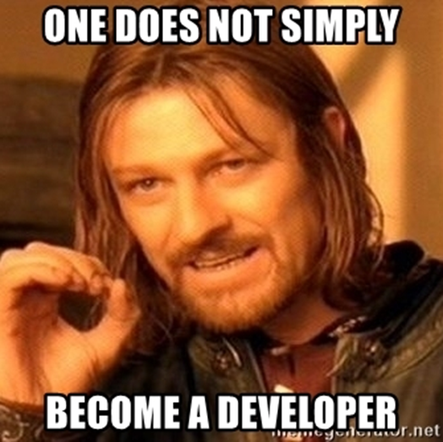

// Afspraken

Slide 20
// Tips
Oefenen
Oefenen
Oefenen
Begin tijdig aan je taken en je project
Laat leerstof niet liggen (we bouwen hier wekelijks op verder)
Kom naar het OLC
Maak gebruik van contactmomenten om te leren, oefenen, vragen te stellen!

Slide 21
/04
// Tools

Slide 22

// Visual Studio (community)
IDE
Integrated development environment
Development tool
Windows Only
!= Visual studio code
!= Visual studio for mac (kan eventueel wel gebruikt worden)

Slide 23

// Github
Maak gebruik van github voor al je code!
Versiebeheer is belangrijk!

